Slide 1

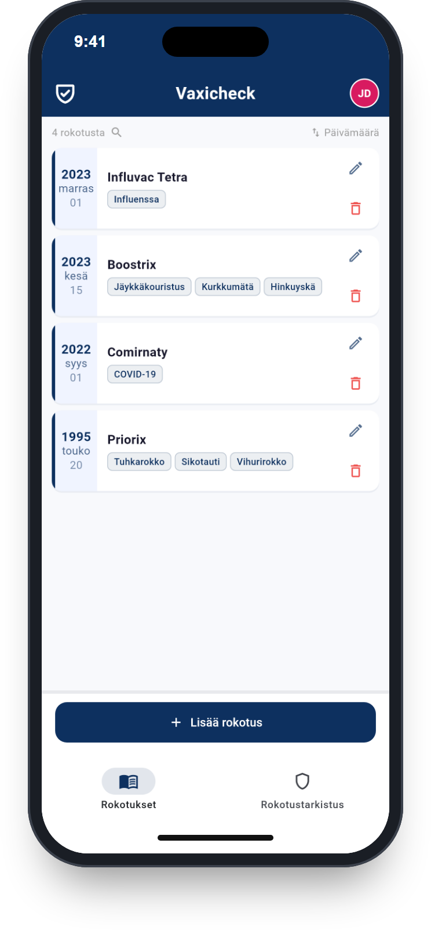







Vaxicheck
Maksuton sovellus iPhonelle ja Androidille
Rokotustarkistus kuvasta
Maksuton sovellus tunnistaa rokotusmerkinnät nopeasti kuvasta ja näyttää ne selkeästi jäsenneltyinä.
Ajantasaiset suositukset
PDF-vienti
Vertailu ajantasaisiin suosituksiin, kuten STIKOn – näet heti, mitkä rokotukset puuttuvat tai kaipaavat tehostetta.
Kaikki rokotukset PDF-muodossa, esim. omalääkärille tai matkalle.
Tietojen minimointi
Koko perheelle
Käytettävissä ilman nimeä, ei seurantatyökaluja, GDPR:n mukainen, kaikki tiedot poistettavissa milloin tahansa.
Useita profiileja, valinnainen sovelluslukitus, push-muistutukset rokotuksista, saatavilla 43 kielellä.
Lataa maksutta
www.vaxicheck.com
Kehittänyt kölniläinen MEDEPS, Kölnin yliopiston spin-off-yritys.
Notes:
Rokotustarkistus kuvasta
Maksuton sovellus tunnistaa rokotusmerkinnät nopeasti kuvasta ja näyttää ne selkeästi jäsenneltyinä.
• Ajantasaiset suositukset: Vertailu ajantasaisiin suosituksiin, kuten STIKOn – näet heti, mitkä rokotukset puuttuvat tai kaipaavat tehostetta.
• PDF-vienti: Kaikki rokotukset PDF-muodossa, esim. omalääkärille tai matkalle.
• Tietojen minimointi: Käytettävissä ilman nimeä, ei seurantatyökaluja, GDPR:n mukainen, kaikki tiedot poistettavissa milloin tahansa.
• Koko perheelle: Useita profiileja, valinnainen sovelluslukitus, push-muistutukset rokotuksista, saatavilla 43 kielellä.
Lataa maksutta: www.vaxicheck.com
Kehittänyt kölniläinen MEDEPS, Kölnin yliopiston spin-off-yritys.

